Slide 1
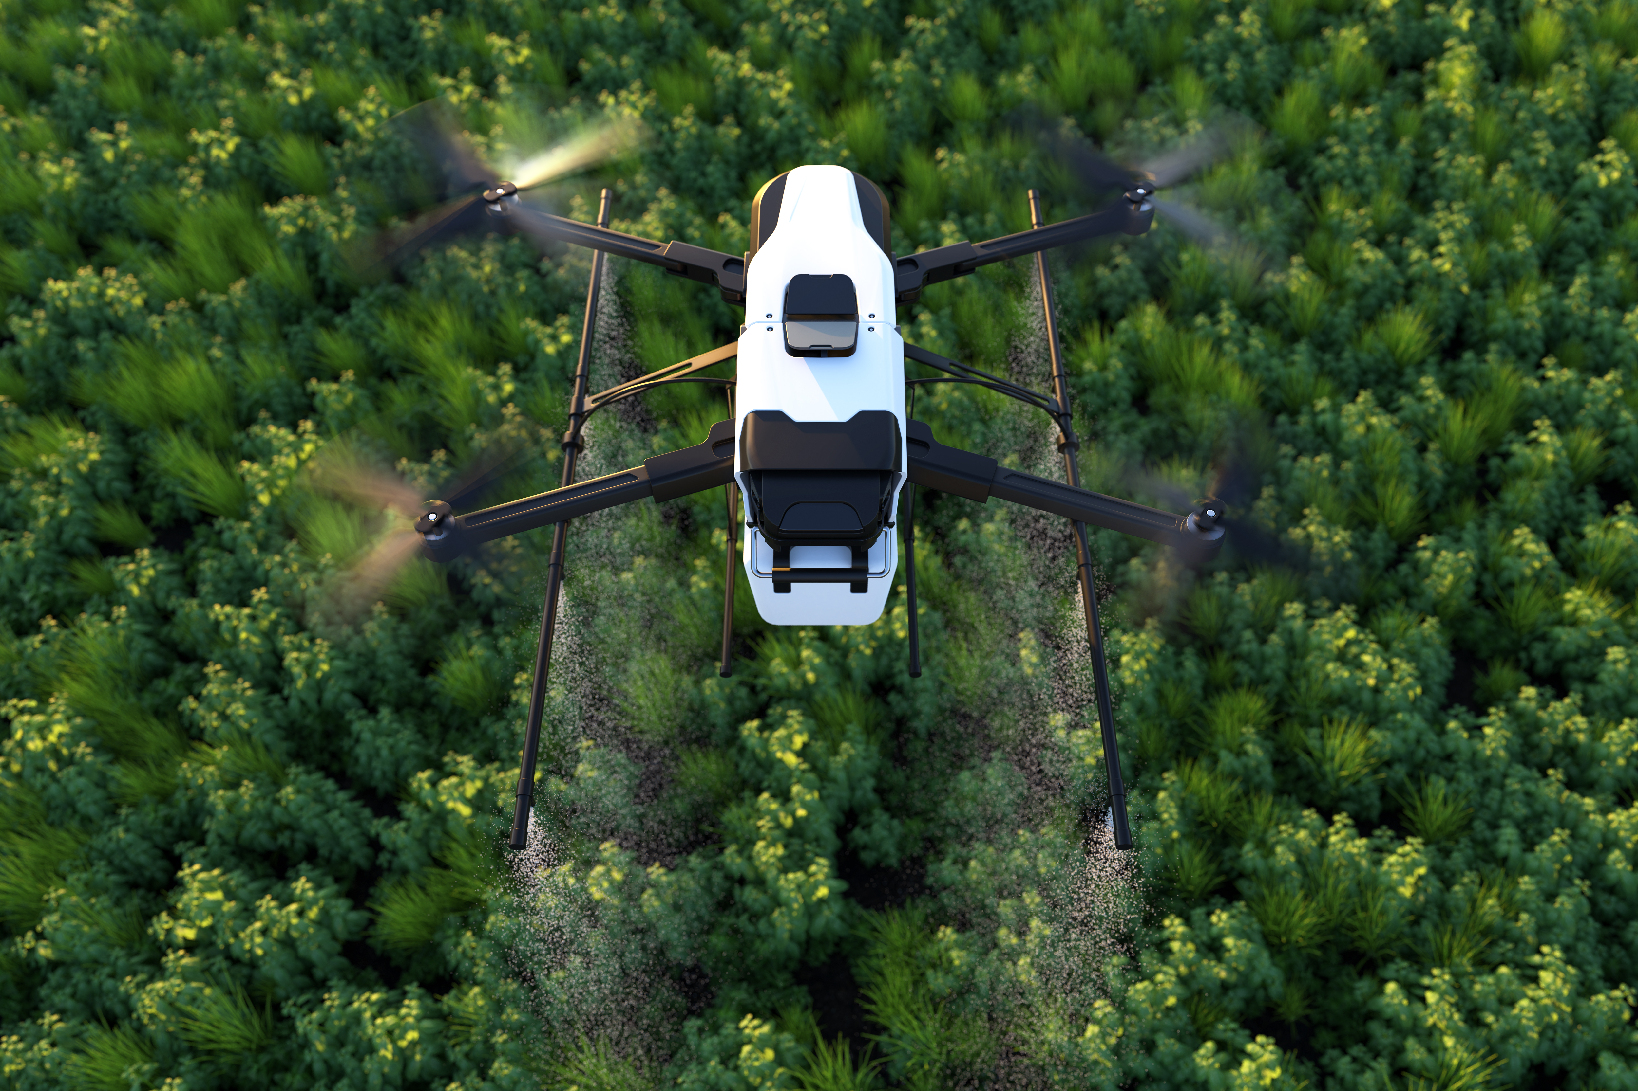
ForestFoodEcoMap приложение для поиска грибных и плодово-ягодных мест
Команда:
Критский Денис Ильич
Левин Егор Андреевич
Сариева Виктория Юрьевна
Никитин Никита Михайлович
Ефремкина Валерия Николаевна
Монгуш Намдалмаа Буяновна
Стародубова Юлия Алексеевна
Слаутенко Татьяна Владимировна
Нано-, био-, информационные, когнитивные технологии
Notes:
ПЕРЕД ТЕМ, КАК ПРИСТУПИТЬ К РАБОТЕ, ПРОЧИТАЙТЕ ЗАМЕТКИ ДОКЛАДЧИКА НА ЭТОМ И ОСТАЛЬНЫХ СЛАЙДАХ
Коллеги, перед вами шаблон презентации на финальную презентацию проектов в вузе.
Шаблон мы даём не просто так: вам он поможет сказать всё, что нужно, и уложиться в отведённое время, а экспертам облегчит восприятие и обратную связь. Пожалуйста, следуйте ему — не нужно менять местами слайды и добавлять информацию, которую мы не запрашиваем.
Тем не менее, у вас есть простор для творчества:
вы можете поменять тему (цвета, шрифты, фон), но не переусердствуйте с форматированием — сначала доделайте содержание
вы можете добавить логотип вуза / факультета / команды
вы можете менять заголовки слайдов, если это необходимо, но не меняйте их порядок
мы рекомендуем использовать иллюстрации и схемы, имеющие отношение к вашему проекту — но они должны помогать воспринимать информацию, а не запутывать
вы можете разбить информацию с одного слайда на несколько для упрощения восприятия написанного
Друзья, просим вас не зачитывать информацию со слайдов, а рассказывать своими словами!

Slide 2
ForestFoodEcoMap
ForestFoodEcoMap - приложение (продукт), которое позволяет сохранять и предоставлять в общий доступ геоданные о расположении грибных и плодово-ягодных мест на различных территориях, преимущественно в лесных зонах.
Цель проекта: разработка необходимой документации для последующей разработки приложения.
Задачи проекта: разработка технического задания, описания функциональных возможностей, дизайна пользовательского интерфейса (UI)

Slide 3
Проблема пользователя / заказчика
В настоящее время популярным становится эко-туризм. Потенциальные потребители продукта – это люди, которые хотят провести время на природе с пользой: собрать грибы, ягоды, плоды, которые произрастают в лесной зоне.
Notes:
Начните с проблемы, которую призван решить ваш проект.
Она не существует в вакууме — всегда есть кто-то, кто заинтересован в её решении, иначе это не проблема. Этот кто-то — ваш пользователь или заказчик. Он может и не являться вашим непосредственным заказчиком, но вы так или иначе действуете в его интересах. Обычно это не один человек, а группа людей, объединенных каким-то признаком.
Возможно вместо слова “проблема” вам больше подойдёт “нерешённая задача”, “неудовлетворённая потребность”
Здесь также уместно указать, почему эта проблема возникает / почему потребность не удовлетворяется
Скорее всего, нужно будет указать контекст (при каких условиях наблюдается проблема)
Если актуальность / серьезность проблемы не всем очевидна, скажите несколько слов о последствиях. Описывая проблему, постарайтесь воздержаться от мнений и оценочных прилагательных, особенно эмоциональных (“катастрофические последствия”, “колоссальный ущерб”) — гораздо лучше то же самое изложить в цифрах и фактах
Друзья, просим вас не зачитывать информацию со слайдов, а рассказывать своими словами!

Slide 4
Решение
Приложение ForestFoodEcoMap позволит предоставить пользователям возможность обмениваться геоданными о грибных и плодово-ягодных местах в лесной зоне, с возможностью простого поиска наиболее близких из таких мест к геолокации пользователя. Геоданные будут графически отображаться на карте местности. Также в приложении можно будет оставлять отзывы и комментарии о тех или иных местах, публиковать фото походов, ставить лайки. Планируются и более широкие функциональные возможности приложения в качестве социальной сети для эко-туристов и грибников.
Notes:
Ваше решение — ответ на запрос заказчика / пользователя.
Обратите внимание на то, что решение должно решать проблему! Если это не так, это сигнал к тому, что нужно пересмотреть либо проблему, либо решение.
Решение — это конечная цель, ради которой и создавался ваш проект. Возможно, она лежит за пределами проектного интенсива.
Друзья, просим вас не зачитывать информацию со слайдов, а рассказывать своими словами!

Slide 5
Распределение ролей
разработка технического задания, информационной архитектуры (IA) (Критский Д.И., Никитин Н.М., Слаутенко Т.В.)
описание функциональных возможностей (Ефремкина В.Н., Монгуш Н.Б., Стародубова Ю.А.)
дизайн пользовательского интерфейса, в т.ч. маршрута пользователя (CJM), (Критский Д.И., Сариева В.Ю., Левин Е.А.)
Notes:
Ваше решение — ответ на запрос заказчика / пользователя.
Обратите внимание на то, что решение должно решать проблему! Если это не так, это сигнал к тому, что нужно пересмотреть либо проблему, либо решение.
Решение — это конечная цель, ради которой и создавался ваш проект. Возможно, она лежит за пределами проектного интенсива.
Друзья, просим вас не зачитывать информацию со слайдов, а рассказывать своими словами!

Slide 6
Спасибо за внимание!
Notes:
Ваше решение — ответ на запрос заказчика / пользователя.
Обратите внимание на то, что решение должно решать проблему! Если это не так, это сигнал к тому, что нужно пересмотреть либо проблему, либо решение.
Решение — это конечная цель, ради которой и создавался ваш проект. Возможно, она лежит за пределами проектного интенсива.
Друзья, просим вас не зачитывать информацию со слайдов, а рассказывать своими словами!

